Slide 1
„Biznes to relacje”
Podsumowanie 1 roku
Justyna Wojtaszczyk
KeyK Project Marketing&Media

Slide 2
Kanały komunikacji.
Ilość spotkań: 8
Liczba uczestników wszystkich spotkań: około 400 osób
www.keykproject.pl

Slide 3
Czy polecamy spotkania „Biznes to relacje”?
Czy poleciłbyś spotkania networkingowe swoim znajomym, klientom, kontrahentom:
Czy na spotkanie „Biznes to relacje zaprosiłabyś/byś swojego kontrahenta?
Tak 96,7%
Tak 76,6%
www.keykproject.pl

Slide 4
Największa wartość spotkań „Biznes to relacje” to:
www.keykproject.pl

Slide 5
Najbardziej inspirujące prezentacje to:
www.keykproject.pl

Slide 6
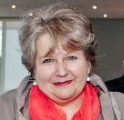
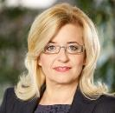
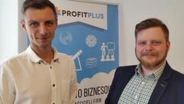
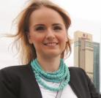
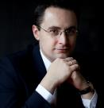
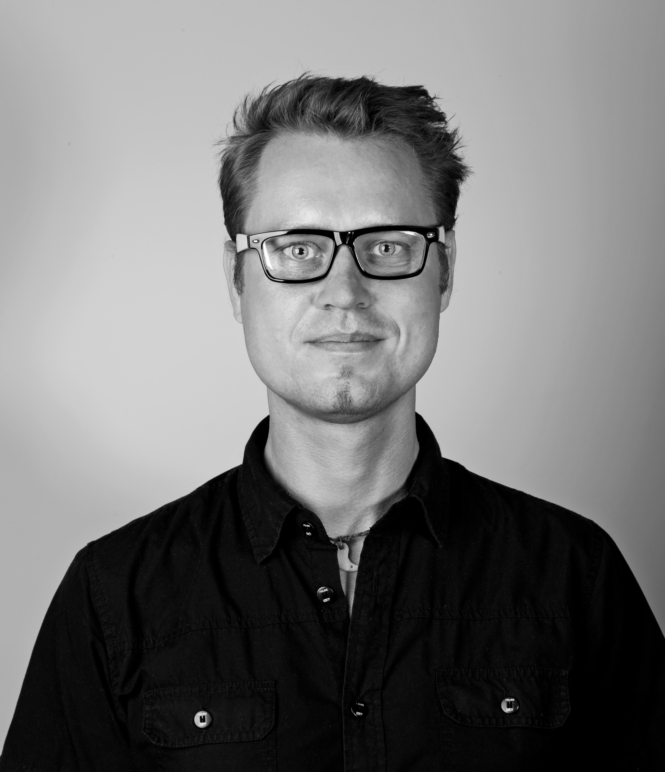
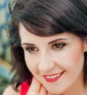
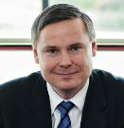
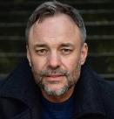
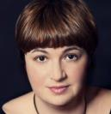
Dziękujemy wspaniałym prelegentom:
Alicja Zajączkowska
Małgorzata Tobiszewska
Wojciech Gandurski, Jakub Szarmach
Grażyna Paturalska
Jarosław Łojewski
Maciej Winiarek
Marta Dargas
Mateusz Woźniak
Daniel Dekański
Monika Staniecka
Marek Listowski
Krzysztof Ciuła
Ireneusz Osiński
Justyna Wojtaszczyk
www.keykproject.pl

Slide 7
Skuteczność działań po spotkaniach:
Ilość złożonych ofert po spotkaniach:
Ilość nawiązania stałych współpracy:
Jednorazowe zlecenia
www.keykproject.pl

Slide 8
Preferowane prezentacja na kolejnych spotkaniach:
Pobudzanie kreatywności
Podnoszenie efektywności własnej pracy
Światowe trendy w poszczególnych branżach
Marketing i PR
Work – life balance
Systemy motywacyjne
Współpraca międzynarodowa
Socjologiczne zmiany w społeczeństwie
Relacje w zespole
Narzędzia IT ułatwiające pracę
Innowacyjność w firmie
Społeczna odpowiedzialność biznesu (CSR)
Makroekonomiczne trendy światowe
www.keykproject.pl

Slide 9
Jeśli masz ciekawy pomysł na prezentację serdecznie zapraszamy do kontaktu:
Justyna Wojtaszczyk
justynaw@keykproject.pl
tel.kom. 660 78 47 38
Ireneusz Osiński
Ireneusz.osinski@gmail.com
tel.kom. 500 285 203

